Slide 1
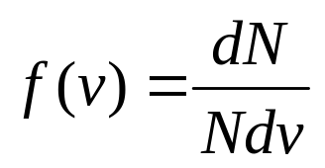
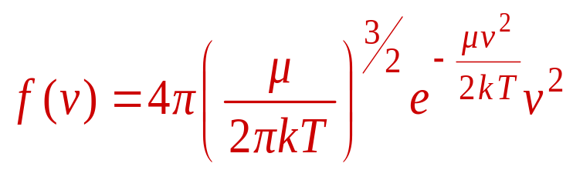
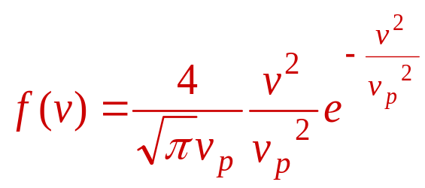
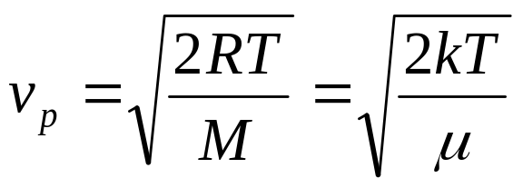
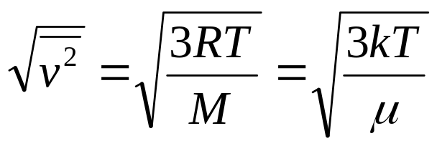
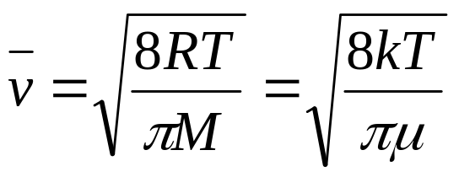
章节回顾
  速率在v附近，单位速率区间的分子数占总分子数的比率。
速率分布函数
麦克斯韦分子速率分布律:
三种速率:
用于表示理想气体的速率分布函数
计算分子的平均平动动能
计算分子运动走过的平均路程

Slide 2
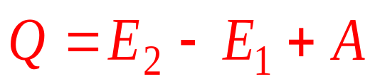
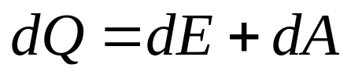
热力学第一定律
1、Q是一个过程量
2、正负号的规定:
Q>0 （系统吸热）；Q<0 （系统放热）
A>0 （系统对外做功）；A<0 （外界对系统做功）
ΔE>0 （系统内能增加）；ΔE<0（系统内能减少）
3、热力学第一定律适用于任何系统的任何过程（包括非静态过程）

Slide 3
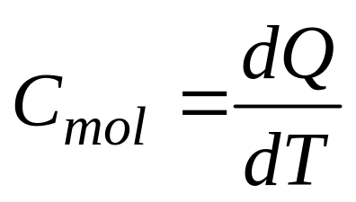
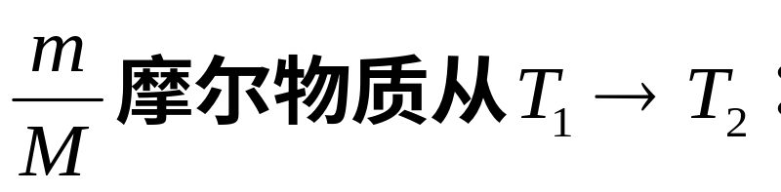
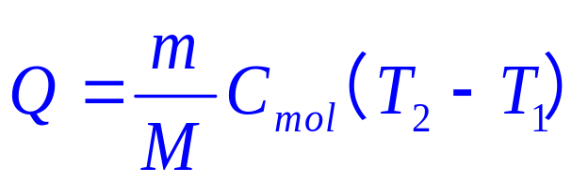
7.2 热力学第一定律对理想气体等值过程的应用
7.2.1 摩尔热容
1mol物质升温1K所需的热量
定义：
因为Q的大小与过程有关，所以C_{mol}的大小也与过程有关。

Slide 4
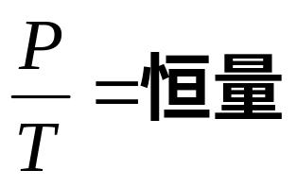

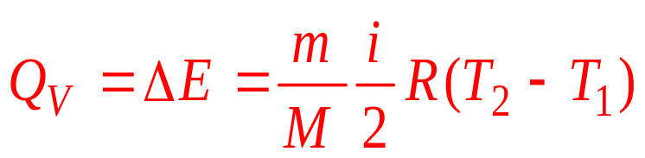
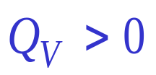
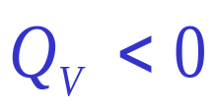
7.2.2 等容过程
p
.
b
T₂
.
a
T₁
热源
Q_{V}
o
V
特征：
过程方程：
等容升压：
（吸热）
等容降压：
（放热）

Slide 5
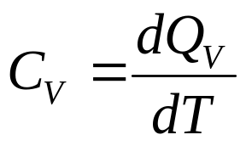
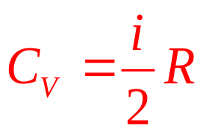
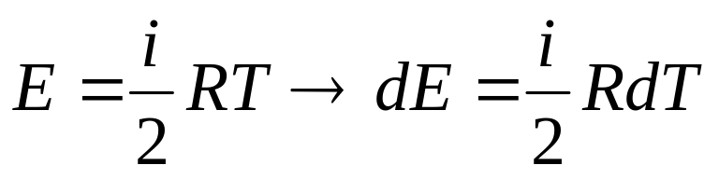
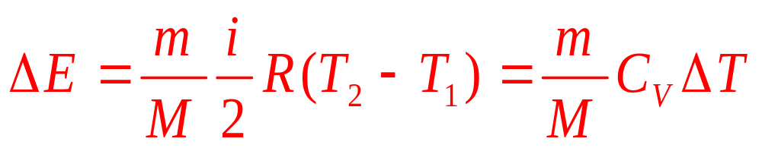
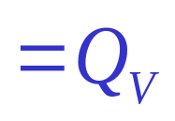
等容摩尔热容C_{V}

Slide 6
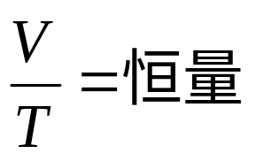
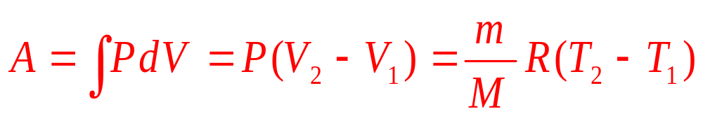
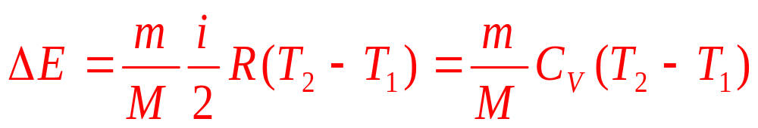
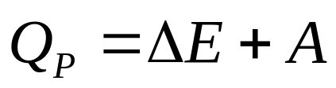
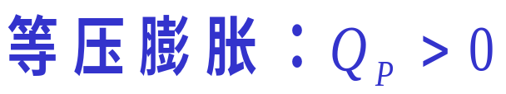

7.2.3 等压过程
p
.
.
1
2
热源
Q_{p}
o
V
V₁
V₂
特征：dp=0
过程方程：

Slide 7
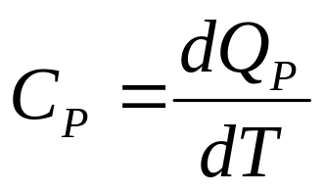
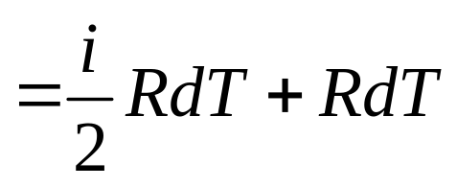
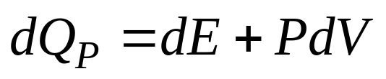
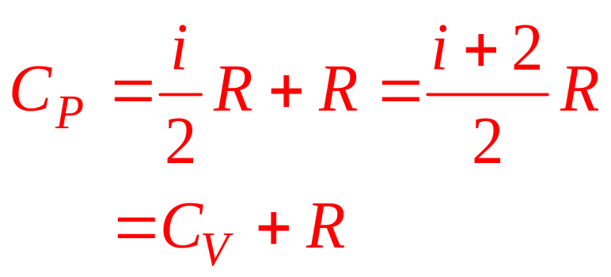
等压摩尔热容C_{p}

Slide 8
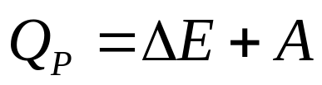
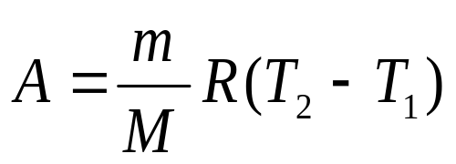
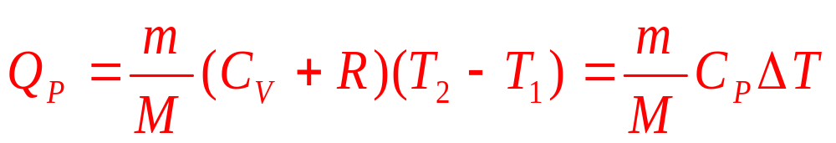
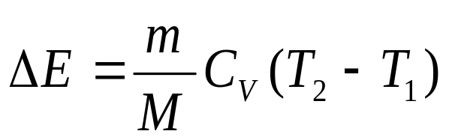
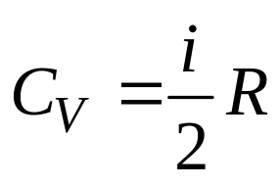
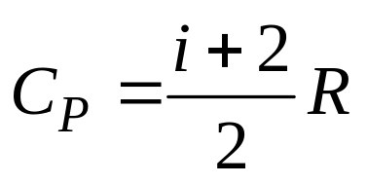
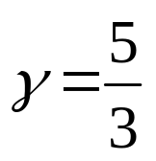
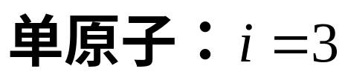
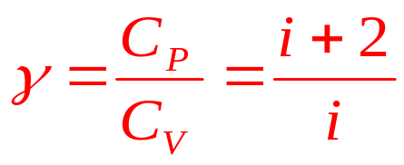
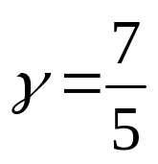
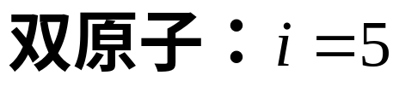
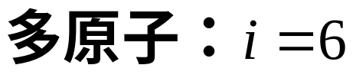
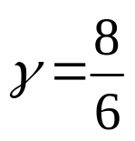
比热容比

Slide 9
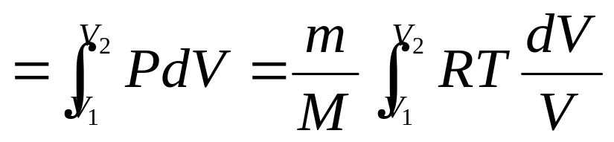
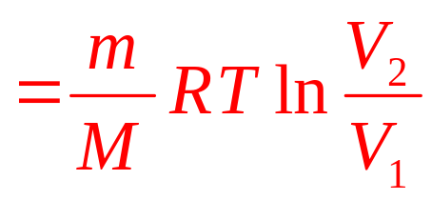

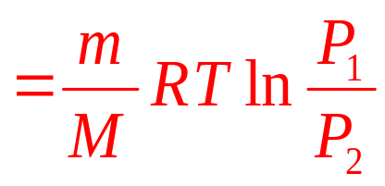
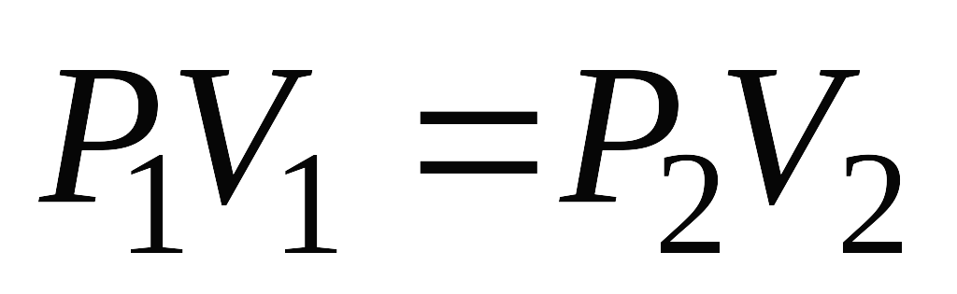

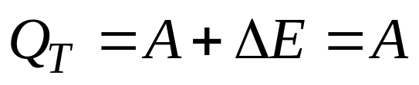


7.2.4 等温过程
p
p₁
.
I
Q_{T}
p₂
II
恒温大热源T
o
V
V₁
V₂
过程方程：pV=常量
特征：dT =0
dE =0

Slide 10
7.3 绝热过程 多方过程
7.3.1 绝热过程
绝热套
p
.
I
.
II
特征：Q=0
o
V

Slide 11
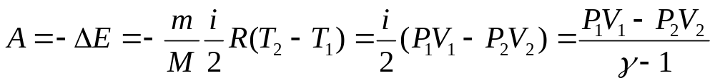
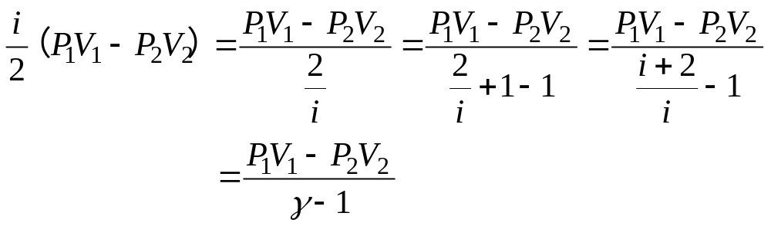
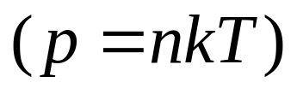
一、准静态绝热过程
系统做功
证明：
绝热过程中P，V，T三者同时变化
例：绝热膨胀 V↑→ A>0 → △E<0 → T↓→ P↓

Slide 12











绝热过程的过程方程
——（1）
——（2）
(1) 、(2) 中消去dT，得：
两边积分
γlnV+lnp=C
泊松方程(绝热方程)
将理想气体状态方程代入上式，并从中消去p 或V

Slide 13











绝热线与等温线比较
a）图形上：绝热线比等温线陡
p
A
.
b）数学解释：
等
等温过程：
温
绝
热
o
V
绝热过程：

Slide 14


c）物理解释：
膨胀相同的体积绝热过程比等温过程压强下降得快
p
A
.
等
等温：
n
p
温
V
绝
热
绝热：
n
p
o
V
V
V
T
p

Slide 15






例1：设有8g氧气，体积为0.41×10⁻³m³，温度为300K，如氧气作绝热膨胀，膨胀后的体积为4.10×10⁻³ m³,
问气体作功多少？如氧气作等温膨胀，膨胀后的体积也是4.10×10⁻³ m³ ，问这时气体作功多少？
解：气体若作绝热膨胀，所作的功为：
气体若作等温膨胀，所作的功为：

Slide 16






例2：1mol单原子理想气体,由状态a(p₁,V₁)先等压加热至体积增大1倍,再等体加热至压力增大1倍,最后再经绝热膨胀,使其温度降至初始温度,如图所示,试求:
(1)状态d的体积V_{d}；
(2)整个过程对外所做的功；
(3)整个过程吸收的热量。
p
c
2p₁
解：（1）根据题意
a
p₁
b
d
o
V
V₁
2V₁
由绝热过程方程
得

Slide 17






(2)整个过程对外所做的功
p
c
2p₁
其中
a
p₁
b
d
o
V
V₁
2V₁

Slide 18








(3)整个过程吸收的热量
p
解一：
c
2p₁
a
p₁
b
d
o
V
V₁
2V₁
解二：对abcd整个应用热力学第一定律

Slide 19










例4：汽缸、活塞均绝热，活塞在外力作用下缓慢移动，对He做功A΄。求N₂内能的变化。
解：
导热板
对A、B组成的系统
活塞
1摩尔
1摩尔
准静态过程

Slide 20







二、非静态绝热过程——绝热自由膨胀
真空
×
绝热过程
而A=0
始末两态满足状态方程

Slide 21











三、多方过程
过程方程
n —— 多方指数
n=1 —— 等温过程 n=γ —— 绝热过程
n=0 —— 等压过程 n=∞ —— 等容过程
多方过程的功
利用

Slide 22









摩尔热容

Slide 23

因为
T↑ Q>0 吸热
当n>γ或n<1时 C_{mol}>0
T↓ Q<0 放热
T↑ Q<0 放热
当1<n< γ时 C_{mol}<0
T↓ Q>0 吸热
课本p265

Slide 24




例1：设氩气沿某多方过程准静态地膨胀，从初态（p₀，V₀）变为末态（p₀/8，4V₀）。求（1）此过程的多方指数；（2）气体对外做功。
解：（1）
（2）

Slide 25






例2：1mol的单原子理想气体，从初态（p₁、V₁）出发，经过某一过程pV²=C，体积膨胀到V₂=2V₁。
（1）试写出气体温度与压强间的表达式；
（2）当气体膨胀时，其温度是升高还是降低；
（3）在此过程中气体摩尔热容C_{mol}为何值；
（4）气体分子的平均动能将如何变化。
解：（1）
（2）

Slide 26




（3）在此过程中气体摩尔热容C_{mol}为何值
解一：
解二：
得
得

Slide 27






（4）气体分子的平均动能将如何变化
定性：
定量：
分子平均动能减少

Slide 28
7.4 循环过程
7.4.1 循环过程
物质系统经历一系列状态变化过程又回到初始状态，称这一周而复始的变化过程为循环过程。
一、特点:
ΔE=0（初态=末态）
p
b
P-V图上表示为一条闭合曲线
a
净功A = 循环过程曲线所包围的面积 = Q_{净}
o
V
循环分为正循环和负循环

Slide 29



p
7.4.2 热机和热机效率
a
b
A
d
c
o
系统从外界吸收的净热量
正循环
V
转化
高温热源
系统对外作功
Q₁
注意：Q_{吸}、Q_{放}是指整个过程中所有分过程吸热、放热的总和
A
Q₂
热机效率：
低温热源
热机工作示意图

Slide 30



7.4.3 致冷机和致冷系数
p
a
d
-A
b
c
o
外界对系统作功
负循环
V
实现
高温热源
从低温源吸热向高温源放热。
(周围环境)
Q₁
A
制冷系数：
Q₂
(冷冻室)
低温热源

Slide 31





例1：一定质量的氮气在7℃时自a态开始做abca循环。求：1、净功A？
2、T_{b}=? T_{c}=?
3、计算各分过程吸收或放出的热量?
4. 效率η =?
p(atm)
解：1、净功
b
3
1
c
a
2、
V(L)
0
0.2
0.4

Slide 32











3、a ⇒ b 等容过程
(吸热)
c ⇒ a 等压过程
(放热)
b ⇒ c
(放热)

Slide 33


b ⇒ c 另解：
4、求效率

Slide 34
例2:1mol单原子分子理想气体的循环过程如图所示，其中T_{c}=600K。试求：
（1）ab、bc、ca各过程系统与外界交换的热量；
（2）经此循环系统所做的净功；
（3）循环的效率。
T(K)
p
c
c
a
等容
等温
b
b
a
等压
o
V
1
2
0
1
2
V(10⁻³m³)

Slide 35







（1）ab、bc、ca各过程系统与外界交换的热量；
p
c
等容
等温
放热
b
a
等压
V
0
1
2
吸热
吸热

Slide 36




（2）经此循环系统所做的净功；
解一：
解二：
p
（3）循环的效率。
c
等容
等温
b
a
等压
V
0
1
2

Slide 37
例3：一定质量理想气体（摩尔热容比为γ）的某循环过程的T-V图如下，其中CA为绝热过程，状态A(T₁,V₁)和状态B(T₂,V₂)为已知，试问：
（1）各个过程是吸热还是放热？
（2）状态C的V、T值各是多少？
（3）该循环的效率为多少？
p
T
A(T₁,V₁)
A
B
dT=0
B(T₂,V₂)
C
dQ=0
C
O
V
o
V

Slide 38








解：（1）
p
A(T₁,V₁)
AB等温膨胀——吸热
dT=0
BC等容降温——放热
B(T₂,V₂)
CA绝热过程不吸放热
dQ=0
C
（2）
o
V
（3）

Slide 39

7.4.4卡诺循环
为了提高热机效率，1824年法国青年工程师卡诺提出了一个理想循环，它体现了热机循环的基本特怔，我们称它为卡诺循环。
卡诺循环条件:
1、准静态循环。
卡诺(1796-1832)
2、工作物质为理想气体。
3、工作物质只和两个温度不同的恒温热库交换热量。
p
卡诺循环组成：
1
二个等温过程，二个绝热过程
2
T₁
顺时针转组成正卡诺循环，
逆时针转组成逆卡诺循环。
4
3
T₂
O
V

Slide 40







一、卡诺热机
p
.
a
T₁
b
.
.
d
c
.
o
T₂
V₁
V₄
V₂
V₃
V
由上两式得到

Slide 41

意义：
1、指明了两个热源是热机工作的必要前提，即η<1
2、指明了提高热机效率的方向 —— 提高高温热源的温度

Slide 42




二、卡诺制冷机
p
.
a
T₁
b
.
.
d
c
.
o
T₂
V₁
V₄
V₂
V₃
V

Slide 43

例：某理想气体准静态卡诺循环，当高温热源温度T₁=400K，低温热源温度T₂=300K时，对外作功A=8000J，今维持低温热源温度不变，提高高温热源温度，使其对外作功增至A΄=10000J，若两次卡诺循环都工作在相同的两绝热线间，试求：
(1)第二次循环效率η΄=？
(2)第二次循环中高温热源温度T₁΄=？
p
T₁
T₂
V

Slide 44










解：（1）
Α′=10000
Q
′
=
Q
′
+
A
′
=
Q
+
A
′
1
2
2
P
T₁
(2)
T₂
V

Slide 45

7.5 热力学第二定律
热力学第一定律：
说明一切热力学过程中能量必须守恒
但满足能量守恒的热力学过程是否都能实现？
可以全部
自动
功
热
高温
低温
有条件
有条件
热功转换
表明自然界里的
过程具有方向性
热传递
热力学第二定律指明了过程进行的方向和限度

Slide 46




7.5.1 热力学第二定律的两种表述
一、开耳芬叙述：
不可能制造成功一种循环动作的机器，它只从单一热源吸热，使之全部变为功而对外界不发生任何影响。
英国物理学家开耳芬
二、克劳修斯叙述：
热量不可能自动地从低温热源传给高温热源。
这两种叙述是完全等价的
德国物理学家
克劳修斯

Slide 47




7.5.2 两种表示的等价性
一、违背了克劳修斯叙述也就是违背了开耳芬叙述
T₁
T₁
E
E
B
T₂
T₂
若低温热源自动地将
热量Q₂传给高温热源
对于热源T₂并没有损失热量
对于E、B 组合的结果等效为从单一热源吸收了热量(Q),并全部变为功，而低温源无任何变化。

Slide 48
二、违背了开耳芬叙述也必然违背了克劳修斯叙述
T₁
高温热源
T₁
Q₁
Q₁
Q₁+Q₂
C
C
D
A=Q₁
A=Q₁
Q₂
T₂
低温热源
T₂
若热机C 能从单一热源T₁吸收热量Q₁并全部变为功
利用热机C 的功A去推动制冷机D，从低温热源吸收热量Q_{2，}再将热Q₁+Q₂量传给高温热源
总体来看，整个系统唯一的效果是有热量Q₂自动地传给了高温热源。

Slide 49
热力学第二定律的表述有许多种，但不管那种表述都对应一个不可逆过程，其实质都是相同的：一切与热现象有关的实际过程都是不可逆的。
热力学第二定律的另一种表达方法——熵增加原理

Slide 50
高温热源
高温热源
(周围环境)
Q₁
Q₁
A
A
Q₂
Q₂
(冷冻室)
低温热源
低温热源
热机工作示意图

